Slide 1
Lesson 1 Pierre
rot: 2x auf Video und Fragebogen ausgefüllt
blau: 2x auf Video aber nur ein Fragebogen vorhanden
grün: von Pierre vorgeschlagen zur Codierung (aber nur 1x auf Video)
gelb: nur 1x auf Video aber gut sichtbar

Slide 2
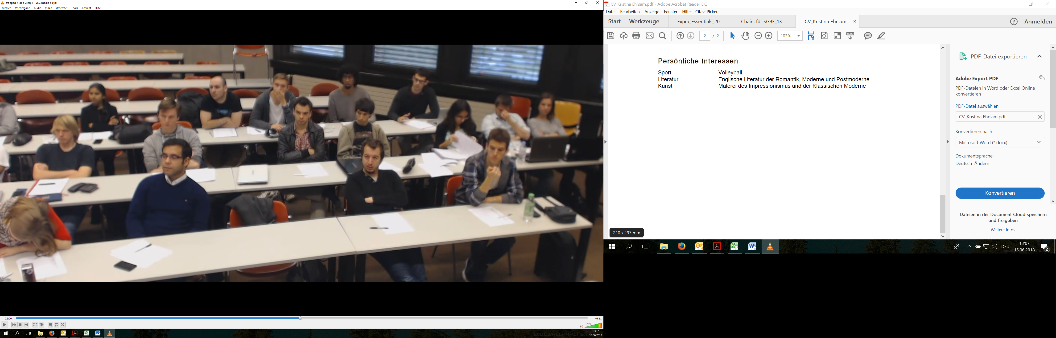
Cam 1 – Lesson 1 Pierre
107
75
76
106
101
104
112
94
71
79

Slide 3
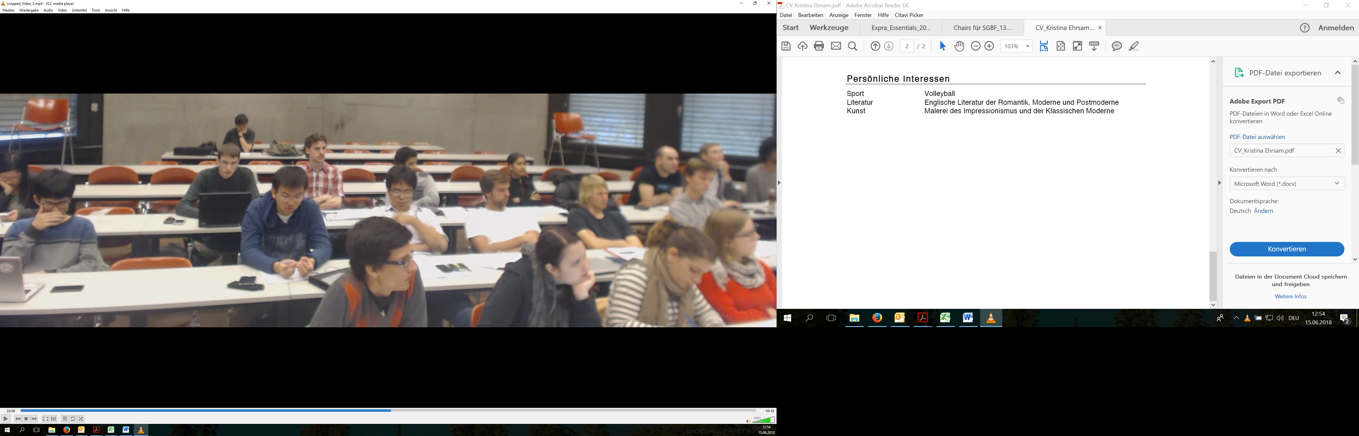
Cam 2 – Lesson 1 Pierre
85
116
90
95
74

Slide 4
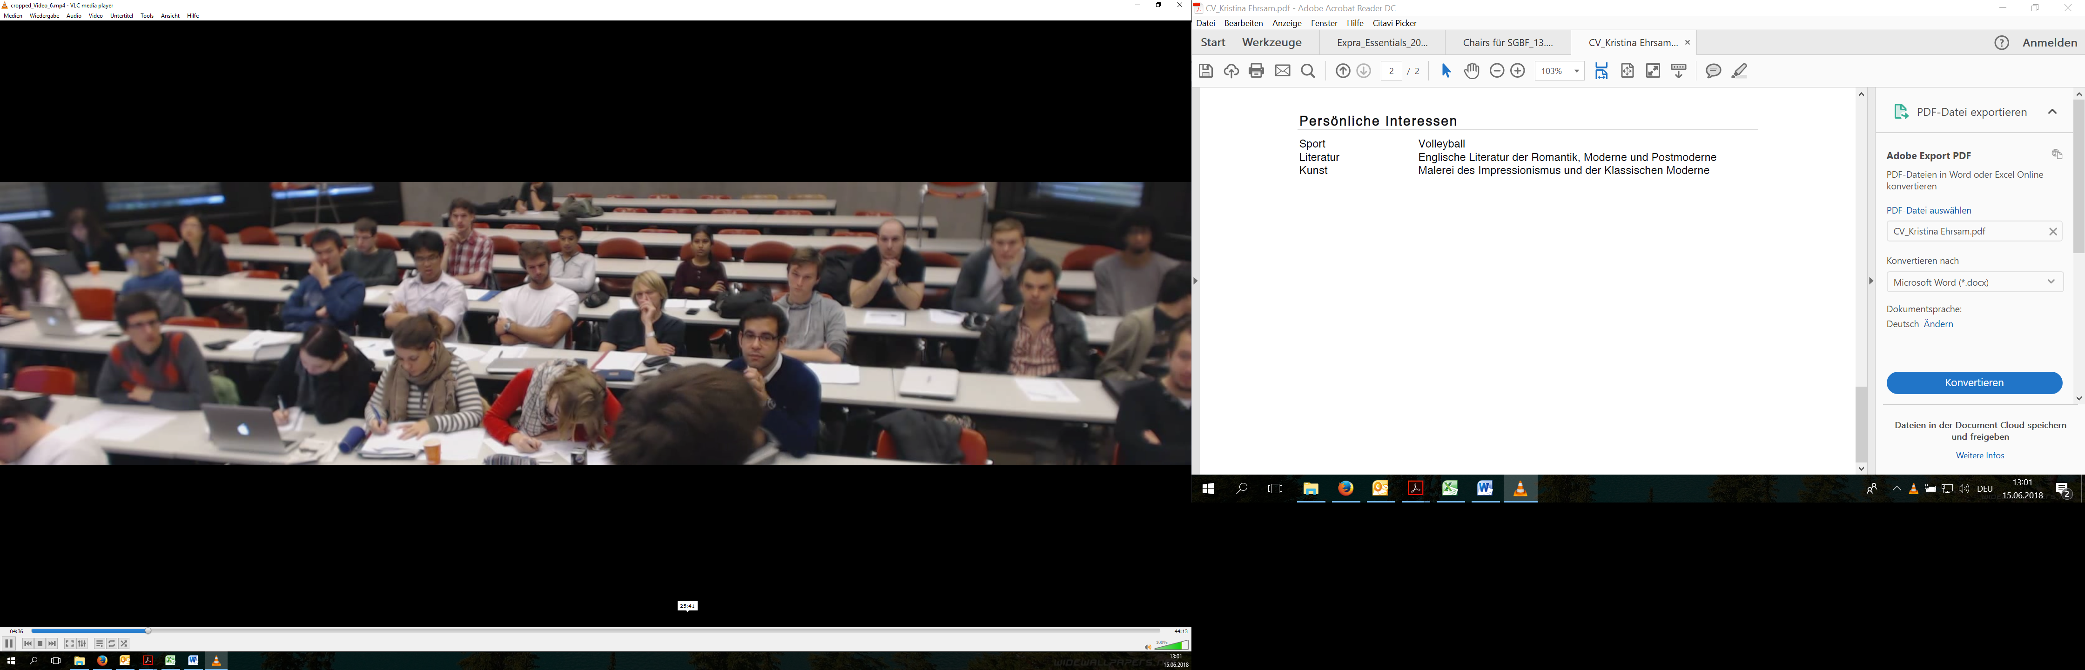
Cam 3 – Lesson 1 Pierre
109
77
81
84
88
98
111
78
115

Slide 5
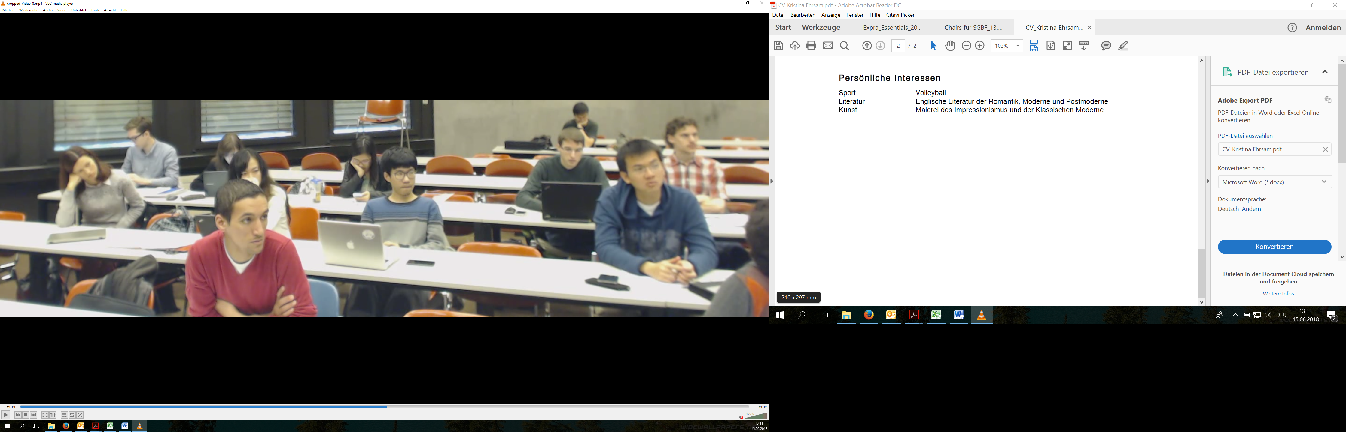
Cam 4 – Lesson 1 Pierre
83
103
105
89
93

